Slide 1
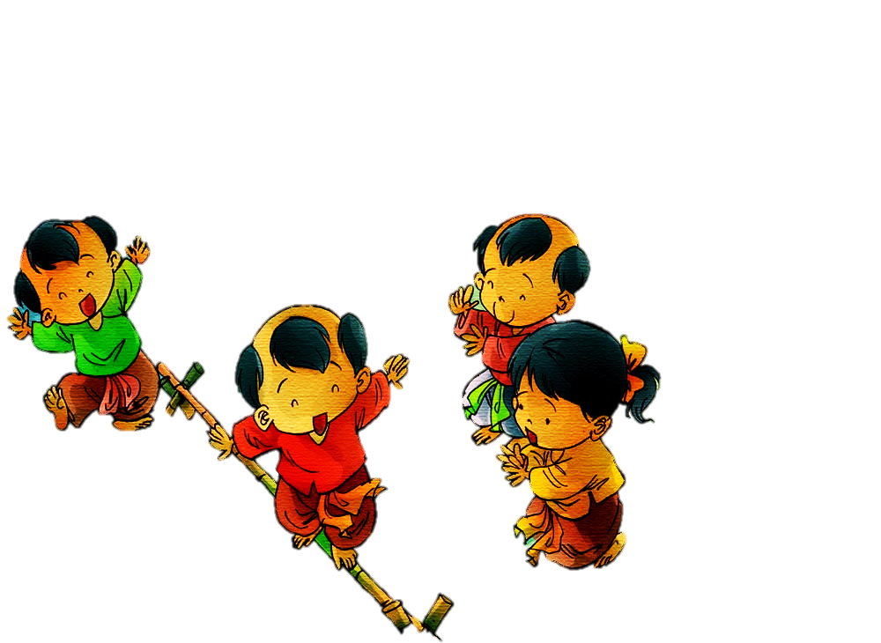
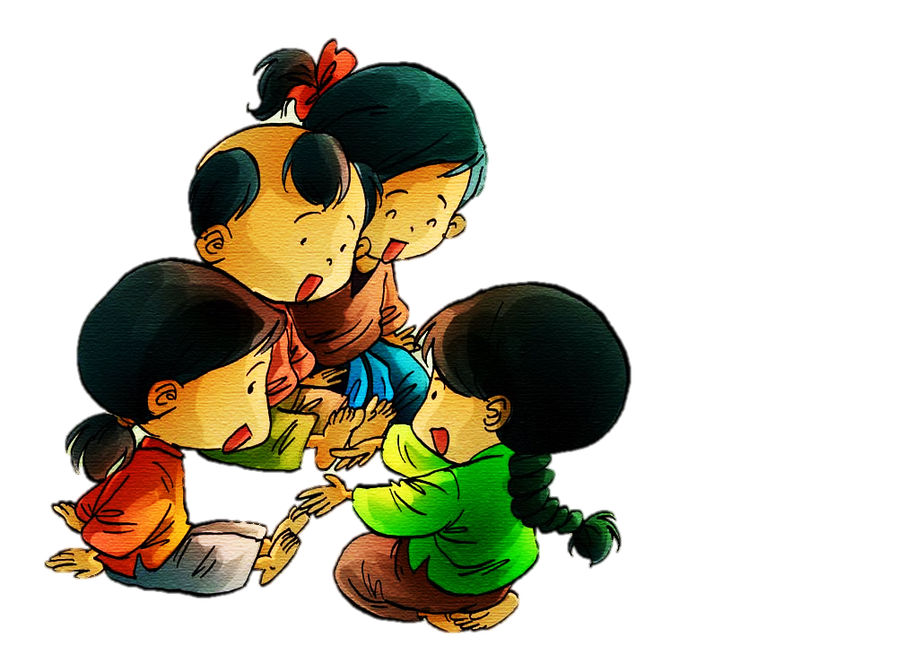
BÀI 5- TIẾT 1
Dân cư và hoạt động sản xuất ở vùng Trung du và miền núi Bắc Bộ

Slide 2
KHỞI ĐỘNG

Slide 3
Em hãy sắp xếp các chữ cái dưới đây thành một từ chỉ một hoạt động kinh tế và trả lời câu hỏi dưới đây:
- Hoạt động kinh tế đó tên là gì?
- Hoạt động kinh tế đó tiêu biểu ở khu vực địa hình nào? Vì sao?
T
H
U
Ỷ
Đ
I
Ệ
N
Hoạt động Thủy Điện tiêu biểu ở khu vực vùng núi có độ dốc cao và có những con sông lớn

Slide 4
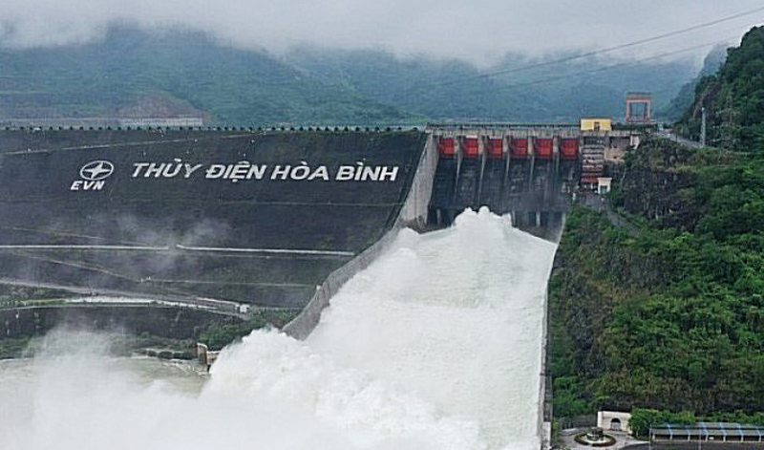
THUỶ ĐIỆN HOÀ BÌNH

Slide 5
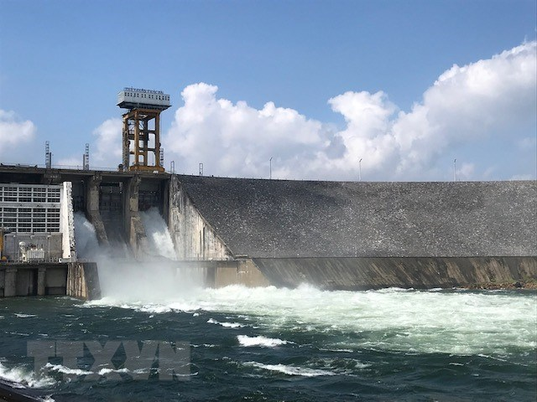
THUỶ ĐIỆN THÁC BÀ

Slide 6
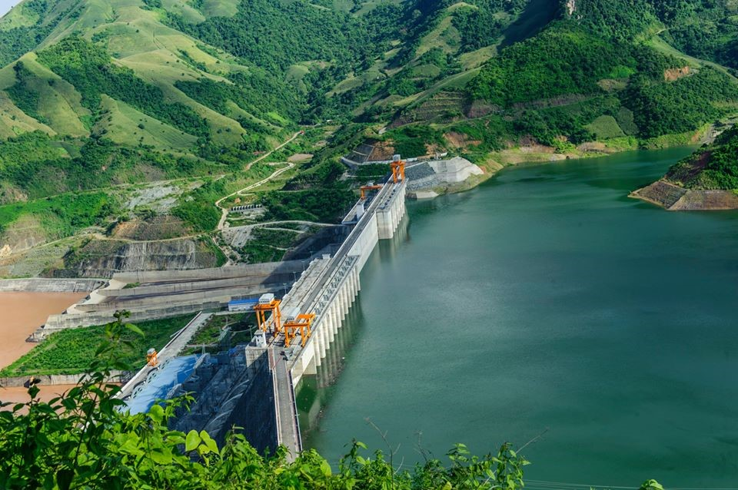
THUỶ ĐIỆN SƠN LA

Slide 7
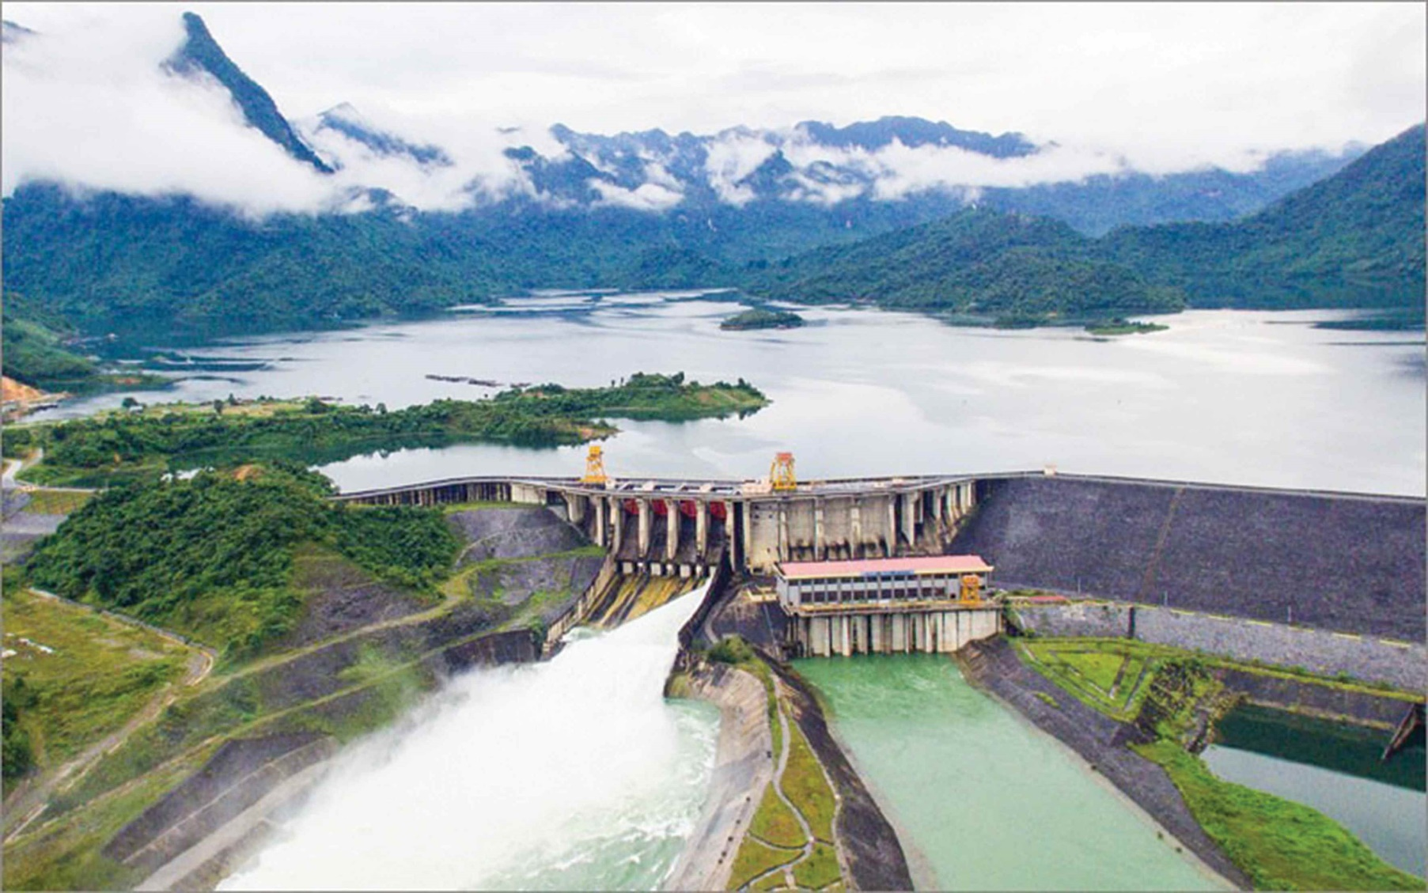
THUỶ ĐIỆN TUYÊN QUANG

Slide 8
KHÁM PHÁ

Slide 9
DÂN CƯ

Slide 10
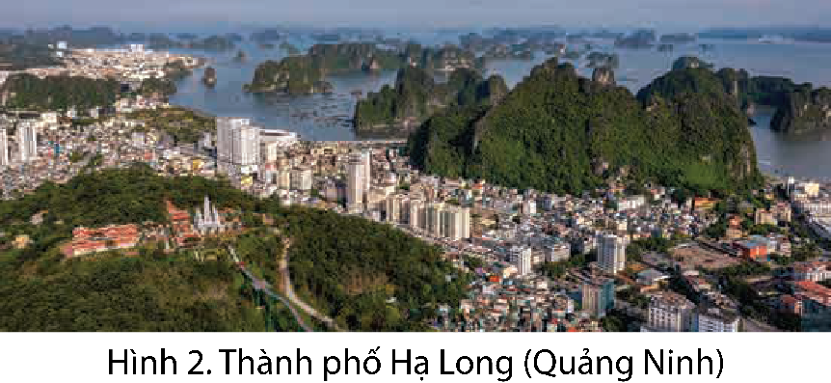
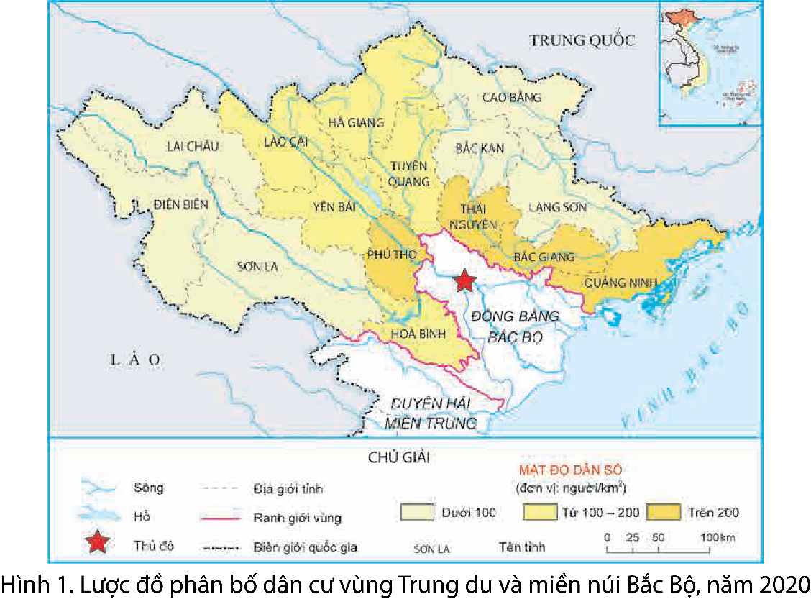
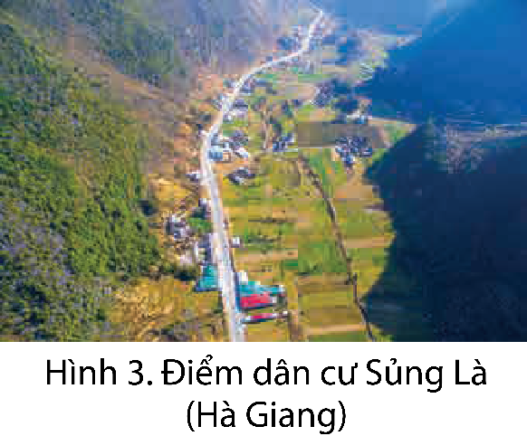
Quan sát các hình 1, 2, 3 và đọc thông tin, em hãy:
– Kể tên một số dân tộc của vùng Trung du và miền núi Bắc Bộ.
– Xác định trên lược đồ những khu vực có mật độ dân số dưới 100 người/km2 , trên 200 người/km2.
- Nêu nhận xét về sự phân bố dân cư ở vùng Trung du và miền núi Bắc Bộ.

Slide 11
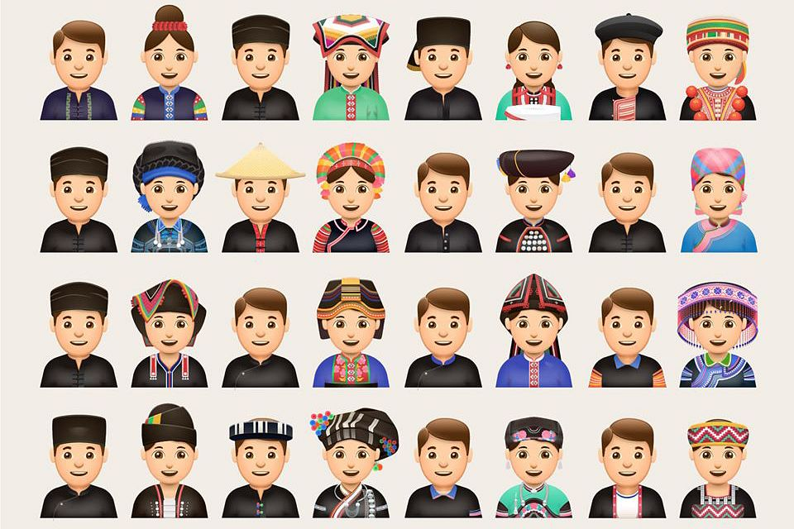
Vùng Trung du và miền núi Bắc Bộ có nhiều dân tộc cùng sinh sống như: Kinh, Mông, Dao, Tày, Thái, Mường, Nùng,...

Slide 12
DÂN TỘC KINH

Slide 13
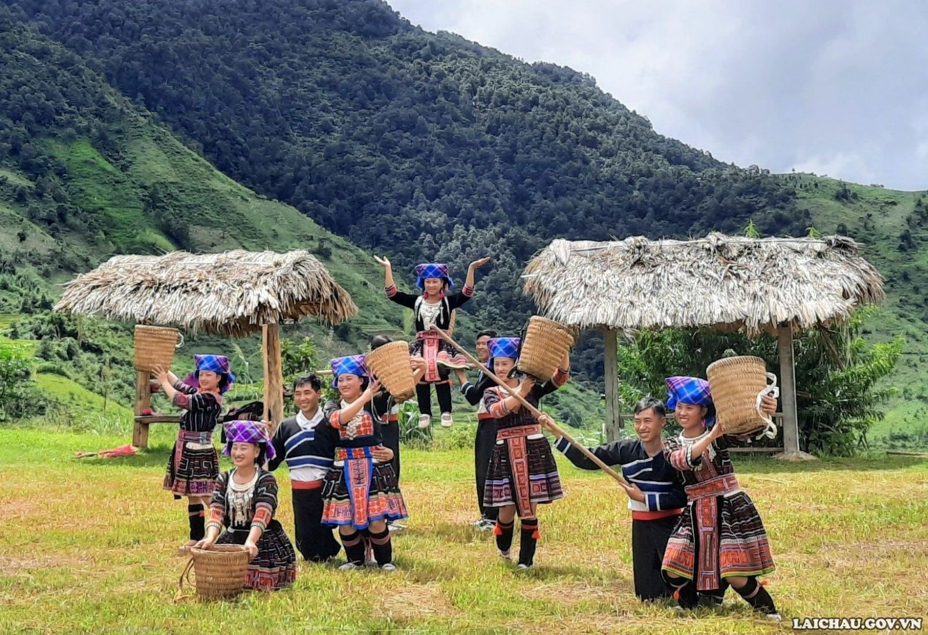
DÂN TỘC MÔNG

Slide 14
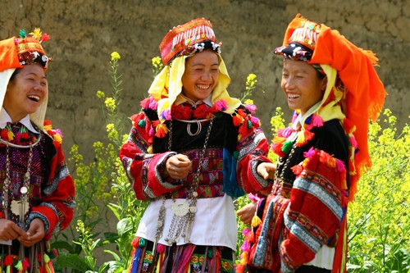
DÂN TỘC DAO

Slide 15
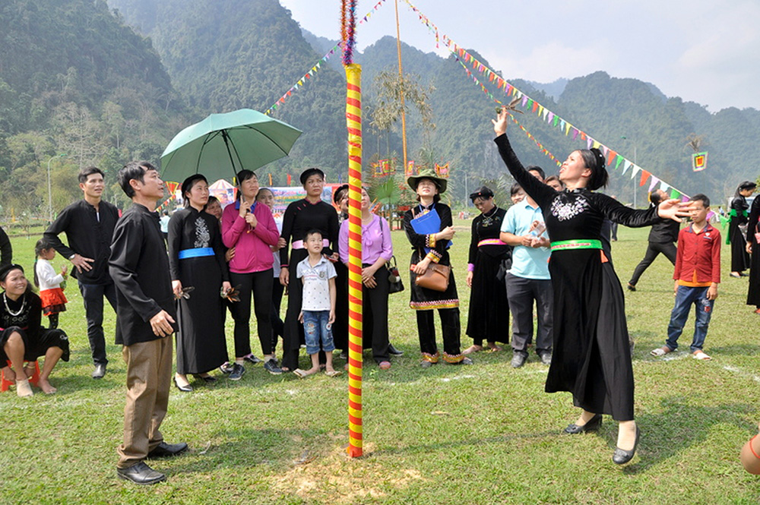
DÂN TỘC TÀY

Slide 16
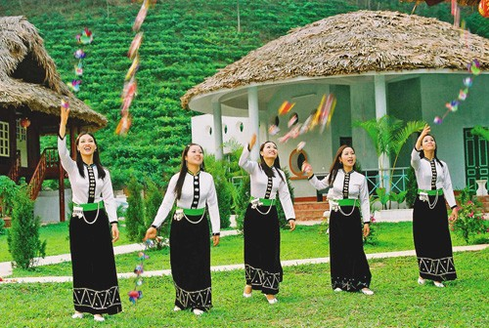
DÂN TỘC THÁI

Slide 17
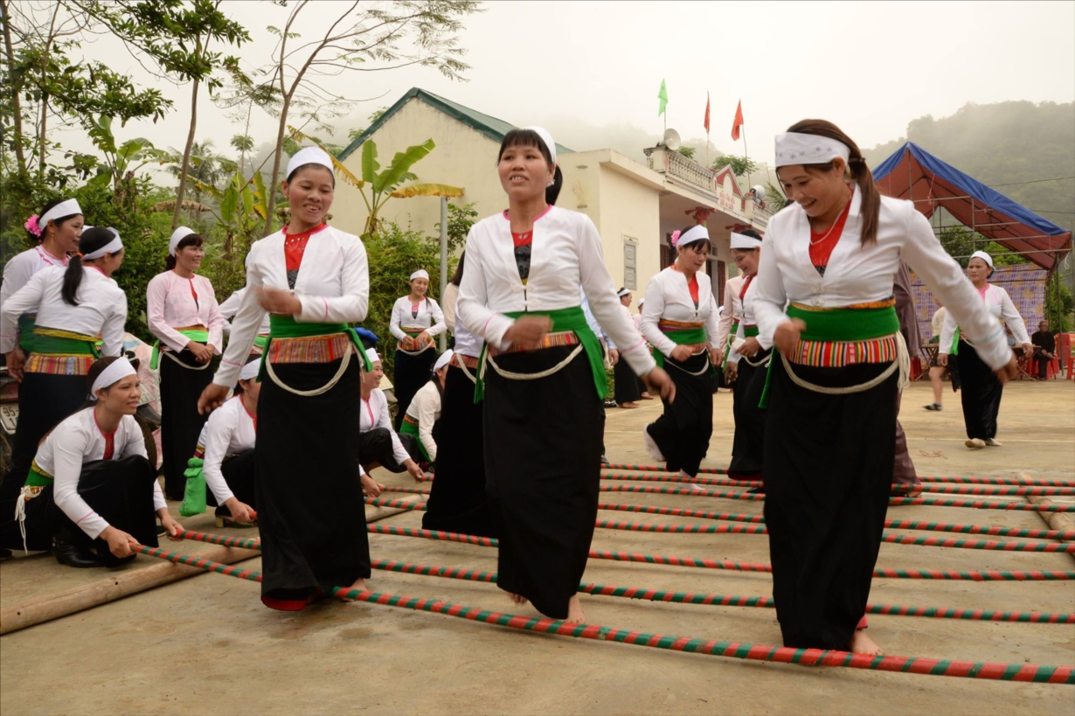
DÂN TỘC MƯỜNG

Slide 18
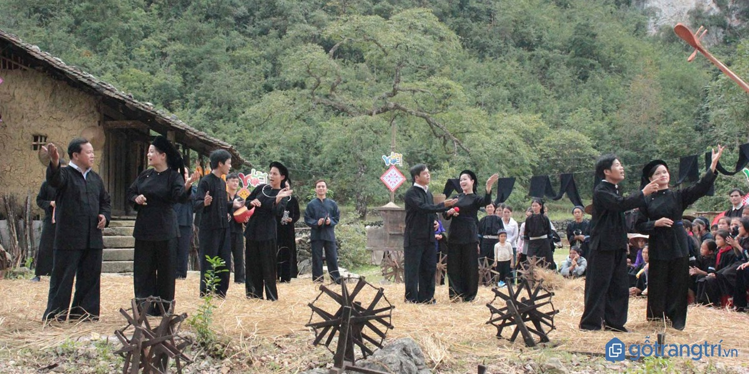
DÂN TỘC NÙNG

Slide 19
Xác định trên lược đồ những khu vực có mật độ dân số dưới 100 người/km2 , trên 200 người/km2.
Dưới 100 người/km2
Cao Bằng
Lai Châu
Bắc Cạn
Lai Châu, Điện Biên, Sơn La, Cao Bằng, Bắc Kạn, Lạng Sơn
Lạng Sơn
Thái
Nguyên
Điện Biên
Phú
Thọ
Quảng Ninh
Bắc Giang
Sơn La
Trên 200 người/km2
Phú Thọ, Thái Nguyên, Bắc Giang, Quảng Ninh

Slide 20
Nêu nhận xét về sự phân bố dân cư ở vùng Trung du và miền núi Bắc Bộ.
Dân cư vùng Trung du và miền núi Bắc Bộ phân bố không đều. Nơi có địa hình thấp dân cư tập trung đông đúc, ở các vùng núi cao dân cư thưa thớt.

Slide 21
Vùng Trung du và miền núi Bắc Bộ có nhiều dân tộc cùng sinh sống như: Kinh, Mông, Dao, Tày, Thái, Mường, Nùng,...
Dân cư vùng Trung du và miền núi Bắc Bộ phân bố không đều. Nơi có địa hình thấp dân cư tập trung đông đúc, ở các vùng núi cao dân cư thưa thớt.

Slide 22
HĐ NỐI TIẾP

Slide 23
ĐUỔI HÌNH BẮT CHỮ

Slide 24
+
THUỶ ĐIỆN

Slide 25
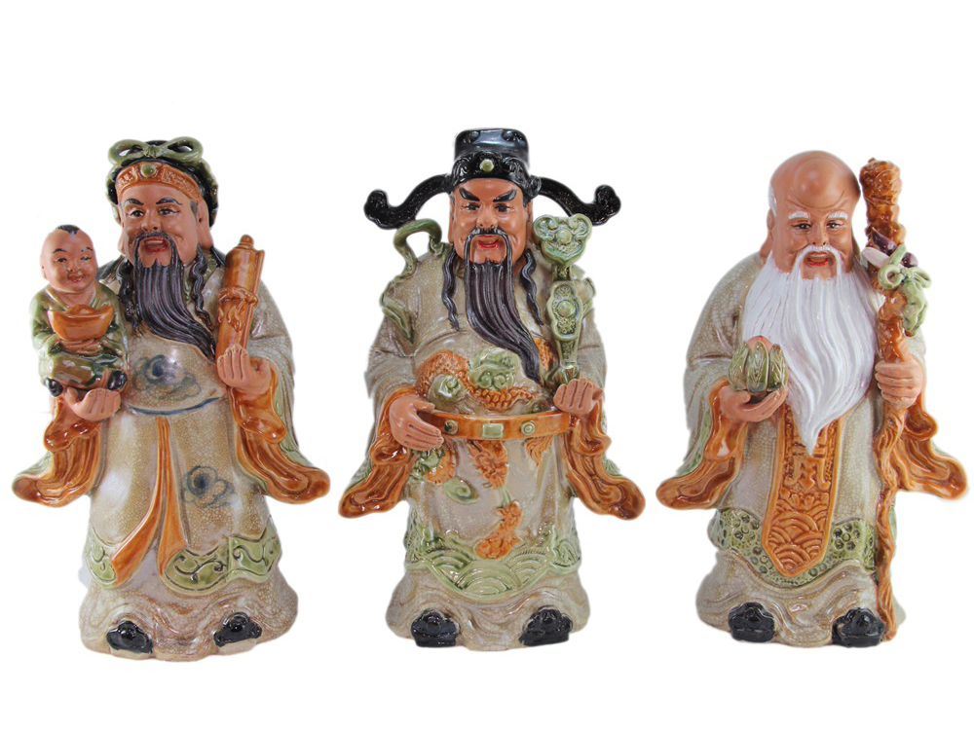
+
PHÚ THỌ

Slide 26
+
LÀO CAI

Slide 27
CHÀO
TẠM BIỆT

